Slide 1

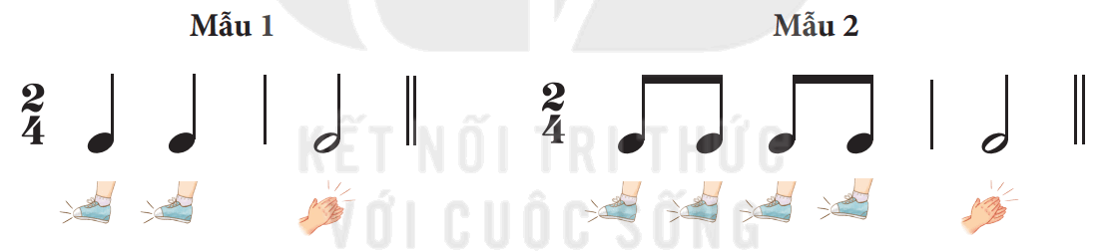

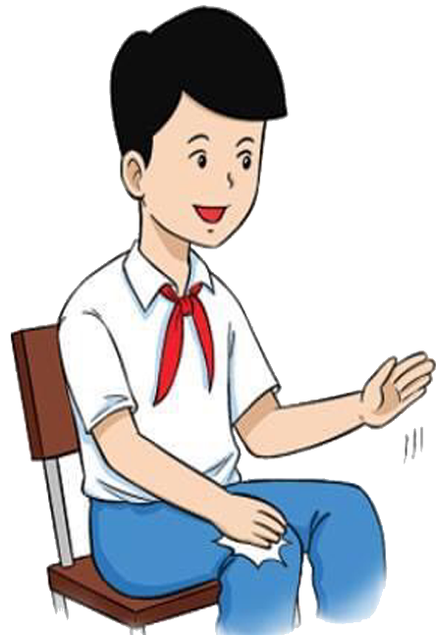
Hoạt động mở đầu
Ai giống cô nhất?
Xem mẫu sau đó nhóm, cặp thực hiện sau theo hình thức đối đáp.

Slide 2






TIẾT 28
ÔN TẬP BÀI HÁT CON CHIM NON
BÀI SỐ 4

Slide 3


Slide 4
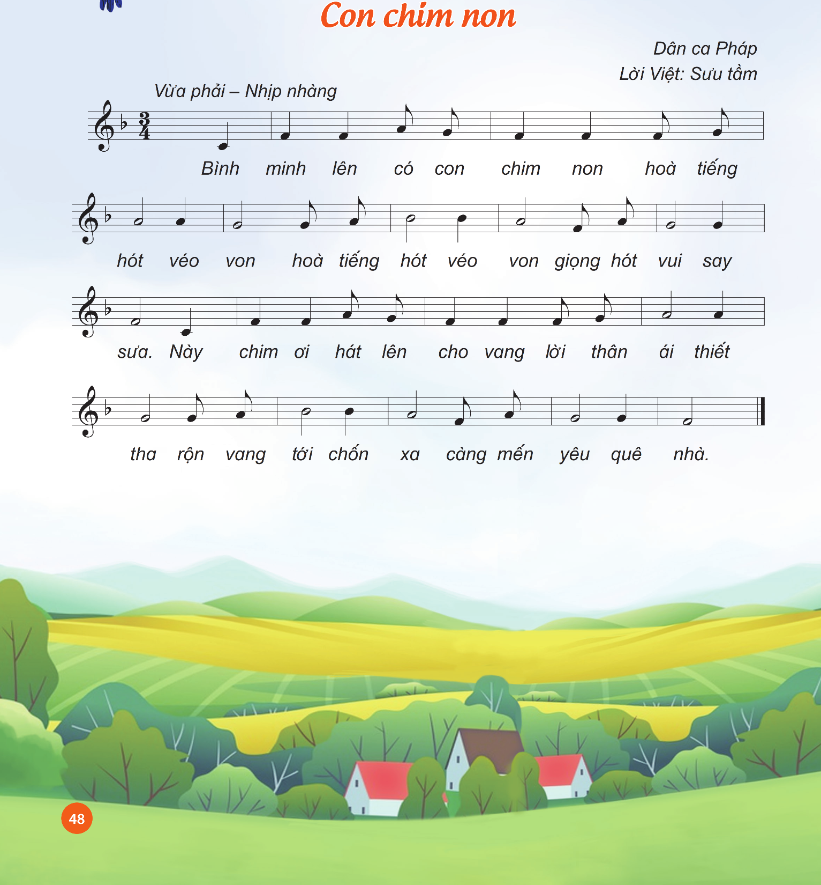

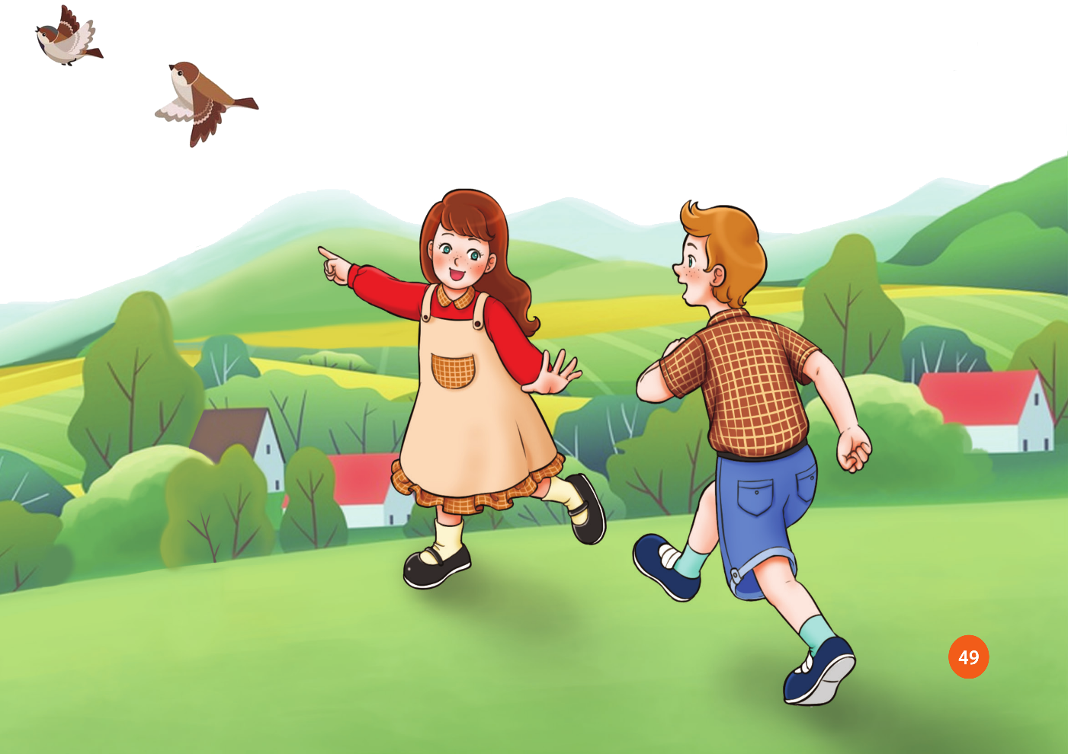
Hoạt động thực hành luyện tập
Ôn các hình thức
NỘI DUNG ÔN TẬP BÀI HÁT CON CHIM NON

Slide 5


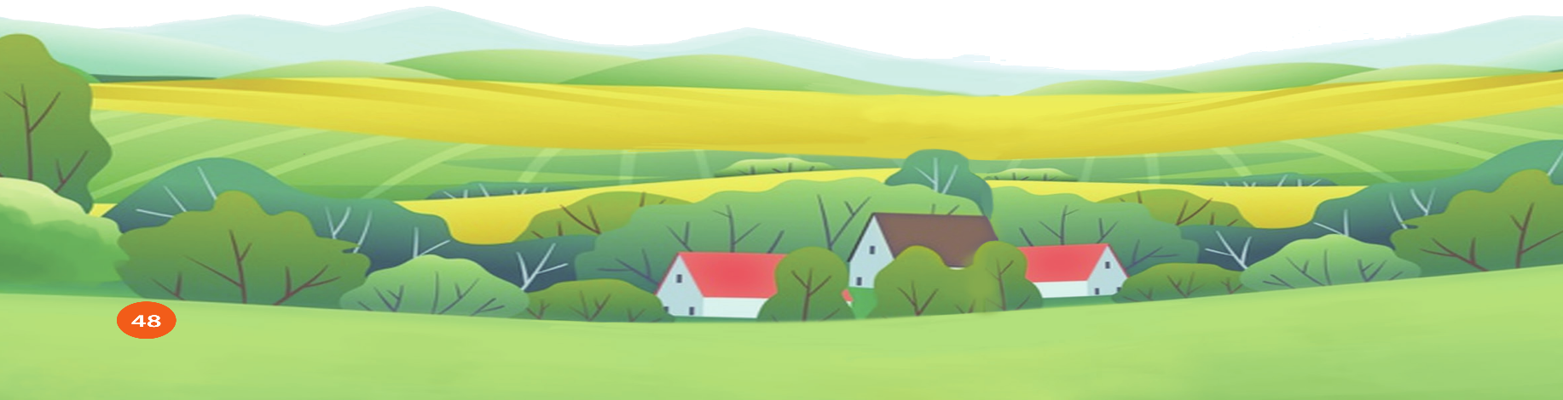

Slide 6
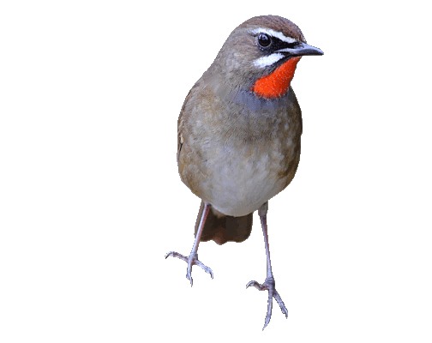
Hát nhóm kết hợp vỗ tay hoặc gõ đệm theo nhịp

Slide 7
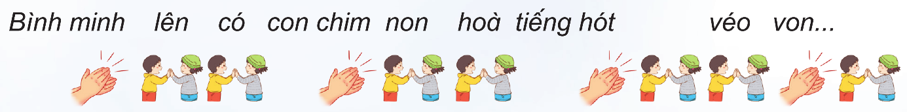
Hát kết hợp vận động cơ thể
Cặp đôi quay mặt vào nhau. thực hiện động tác: phách 1 vỗ tay; phách 2, phách 3 hai HS vỗ tay vào nhau

Slide 8
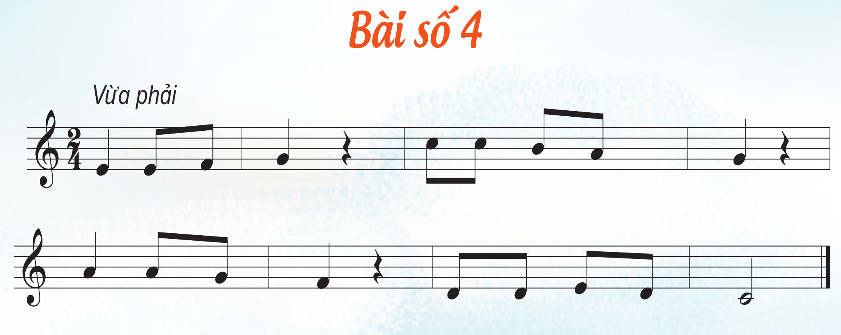
HOẠT ĐỘNG TÌM HIỂU HÌNH THÀNH KIẾN THỨC
NỘI DUNG ĐỌC NHẠC BÀI SỐ 4
Giới thiệu, đọc mẫu
? Hình nốt nhạc, tên nốt nhạc
1
2

Slide 9
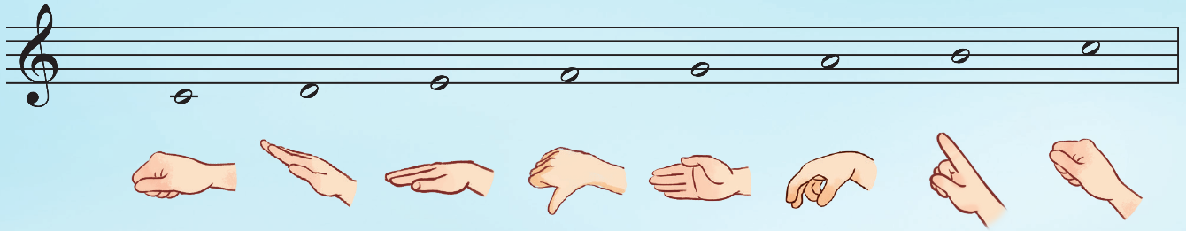
Luyện cao độ và thế tay

Slide 10
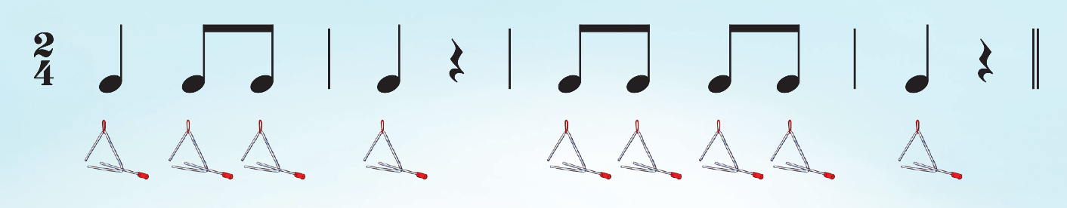

Luyện tiết tấu

Slide 11

Đọc tên nốt nhạc từng câu
1
2

Slide 12
CÂU 1

Slide 13
CÂU 2

Slide 14

HOẠT ĐỘNG THỰC HÀNH LUYỆN TẬP
Đọc cả bài hình thức: Lớp, cá nhân, tổ, nhóm

Slide 15
SLIDE BỔ SUNG GV CHO ĐỌC NHẠC BẰNG VIDEO

Slide 16








Đọc nhạc ký hiệu bàn tay

Slide 17



Đọc nhạc gõ đêm theo phách

Slide 18
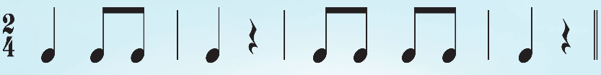

Đọc và gõ đệm theo hình tiết tấu

Slide 19
HOẠT ĐỘNG VẬN DỤNG – TRẢI NGHIỆM
1 nhóm đọc nhạc theo kí hiệu bàn tay; 1 nhóm đọc nhạc kết hợp gõ đệm theo hình tiết tấu; 1 nhóm đọc nhạc kết hợp gõ đệm theo phách.

